Slide 1

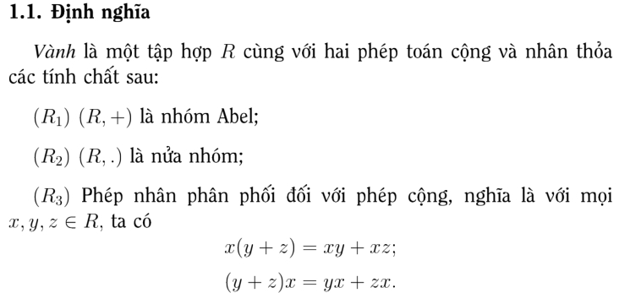
CHƯƠNG 2. VÀNH VÀ TRƯỜNG

Slide 2
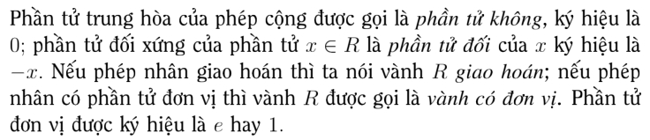
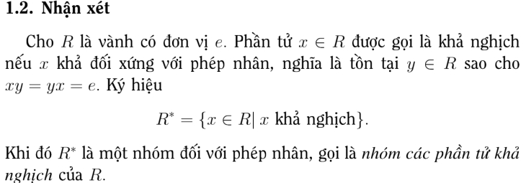
CHƯƠNG 2. VÀNH VÀ TRƯỜNG

Slide 3
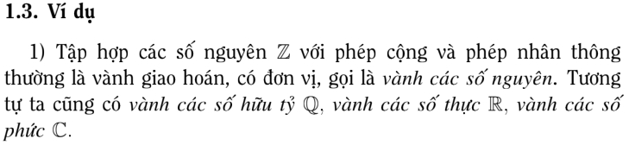

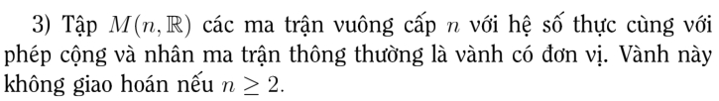
CHƯƠNG 2. VÀNH VÀ TRƯỜNG

Slide 4
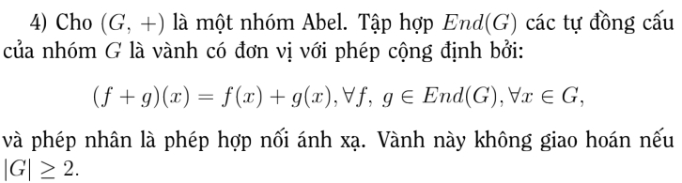
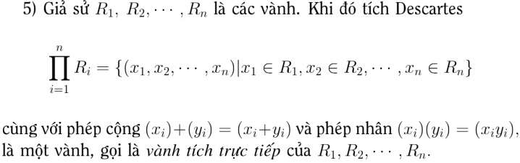
CHƯƠNG 2. VÀNH VÀ TRƯỜNG

Slide 5
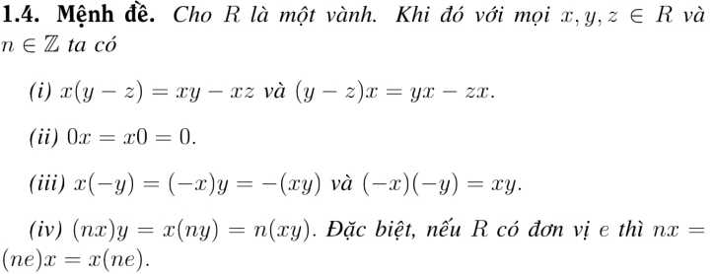
CHƯƠNG 2. VÀNH VÀ TRƯỜNG

Slide 6
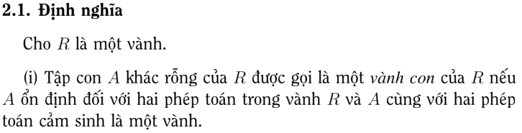
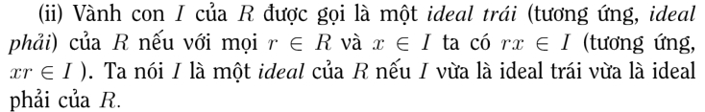
CHƯƠNG 2. VÀNH VÀ TRƯỜNG

Slide 7
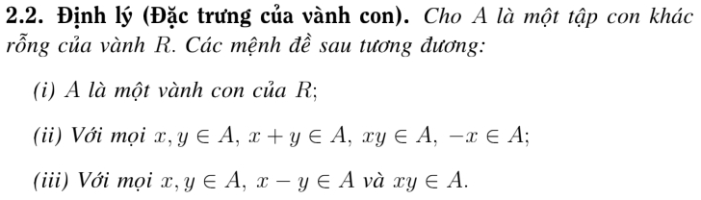
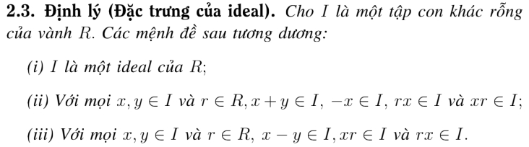
CHƯƠNG 2. VÀNH VÀ TRƯỜNG

Slide 8
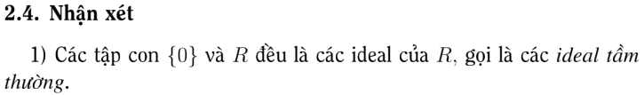

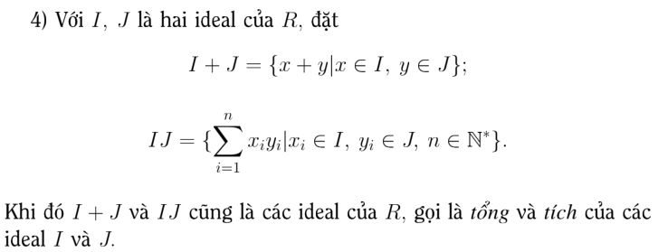
CHƯƠNG 2. VÀNH VÀ TRƯỜNG

Slide 9
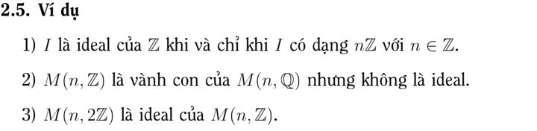

CHƯƠNG 2. VÀNH VÀ TRƯỜNG
Nhận Xét:

Slide 10
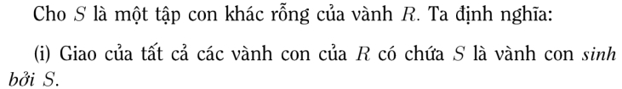
CHƯƠNG 2. VÀNH VÀ TRƯỜNG

Slide 11
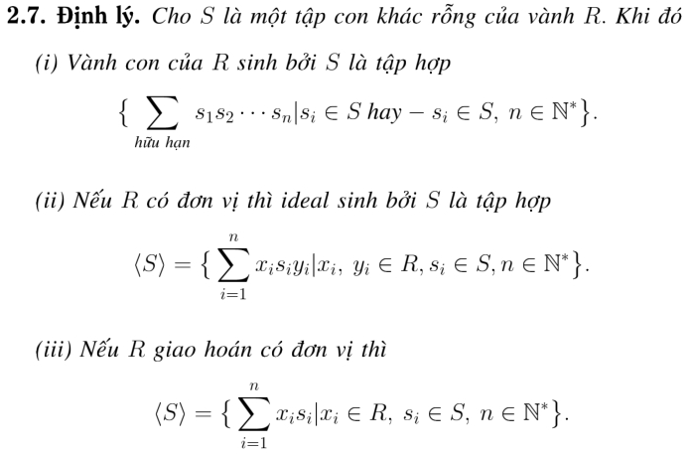
CHƯƠNG 2. VÀNH VÀ TRƯỜNG

Slide 12
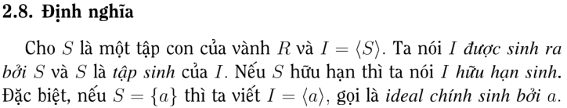
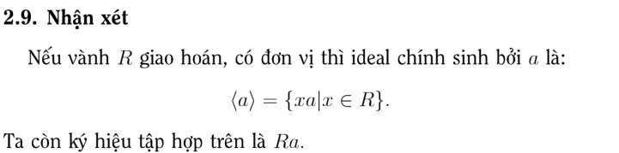
CHƯƠNG 2. VÀNH VÀ TRƯỜNG

Slide 13
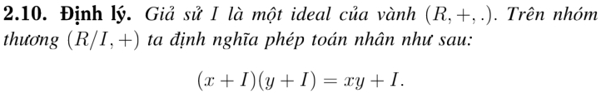
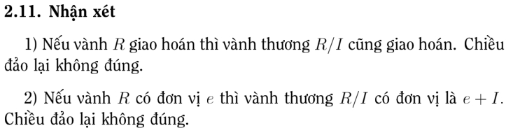
CHƯƠNG 2. VÀNH VÀ TRƯỜNG

Slide 14
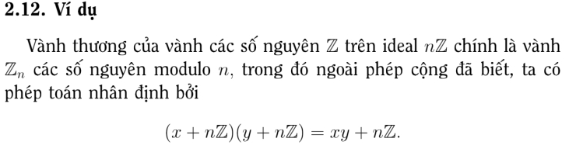
CHƯƠNG 2. VÀNH VÀ TRƯỜNG

Slide 15

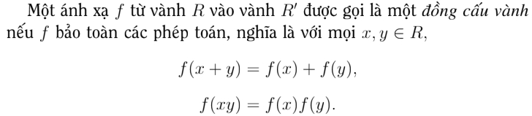
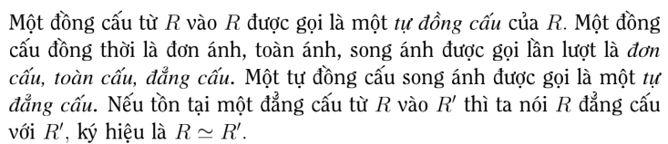
CHƯƠNG 2. VÀNH VÀ TRƯỜNG

Slide 16
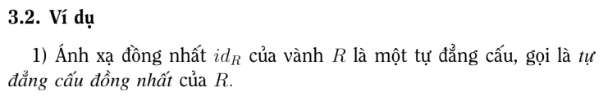
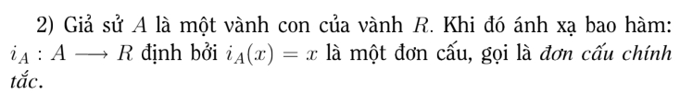
CHƯƠNG 2. VÀNH VÀ TRƯỜNG

Slide 17

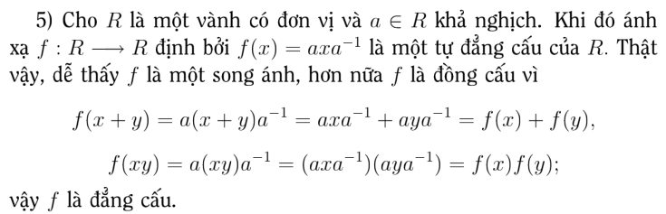
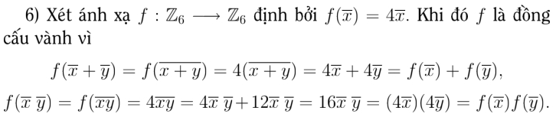
CHƯƠNG 2. VÀNH VÀ TRƯỜNG

Slide 18

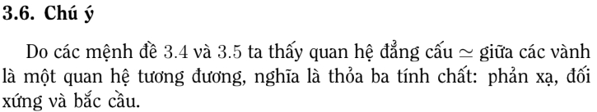
CHƯƠNG 2. VÀNH VÀ TRƯỜNG

Slide 19
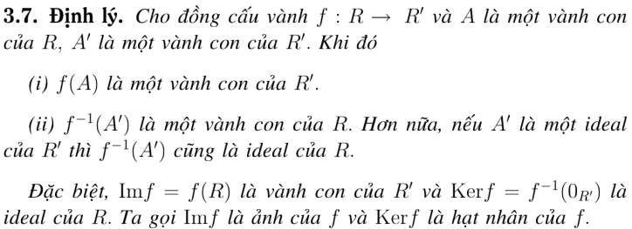
CHƯƠNG 2. VÀNH VÀ TRƯỜNG

Slide 20

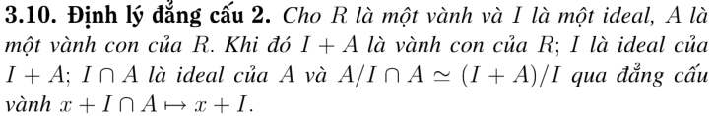
CHƯƠNG 2. VÀNH VÀ TRƯỜNG

Slide 21
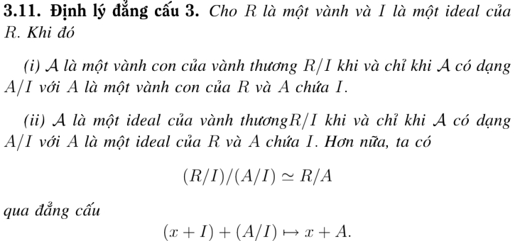
CHƯƠNG 2. VÀNH VÀ TRƯỜNG

Slide 22
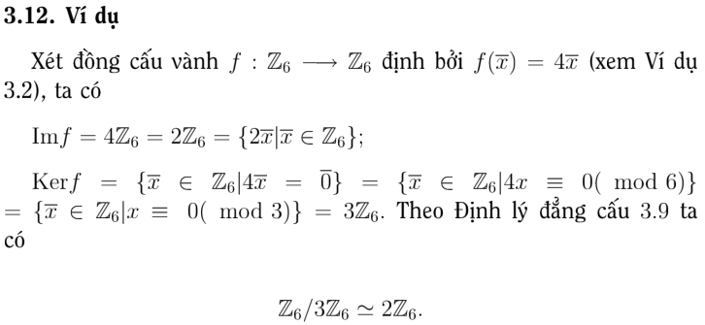
CHƯƠNG 2. VÀNH VÀ TRƯỜNG

Slide 23

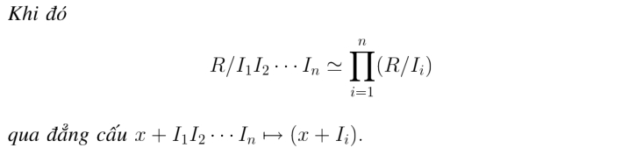
CHƯƠNG 2. VÀNH VÀ TRƯỜNG

Slide 24


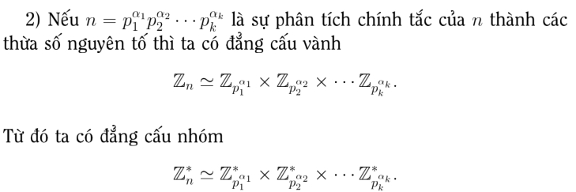
CHƯƠNG 2. VÀNH VÀ TRƯỜNG

Slide 25

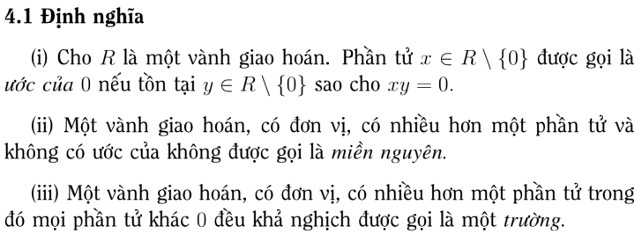
CHƯƠNG 2. VÀNH VÀ TRƯỜNG

Slide 26

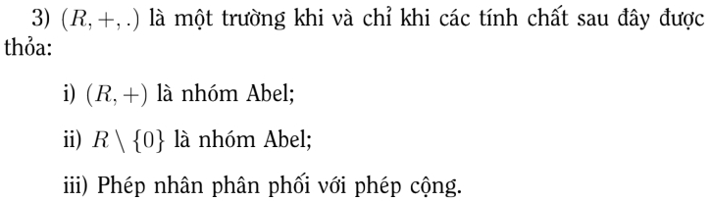
CHƯƠNG 2. VÀNH VÀ TRƯỜNG

Slide 27
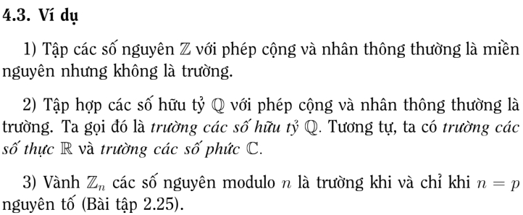

CHƯƠNG 2. VÀNH VÀ TRƯỜNG

Slide 28
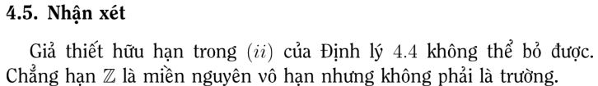
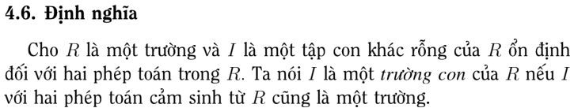
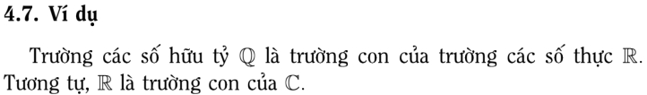
CHƯƠNG 2. VÀNH VÀ TRƯỜNG

Slide 29
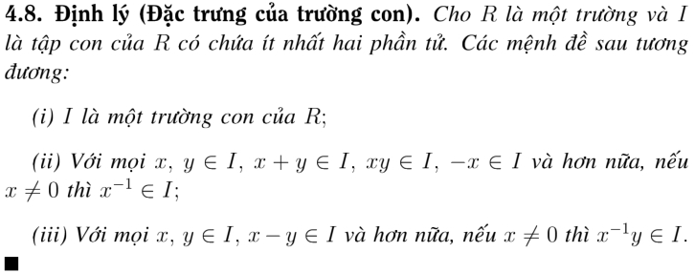
CHƯƠNG 2. VÀNH VÀ TRƯỜNG

Slide 30
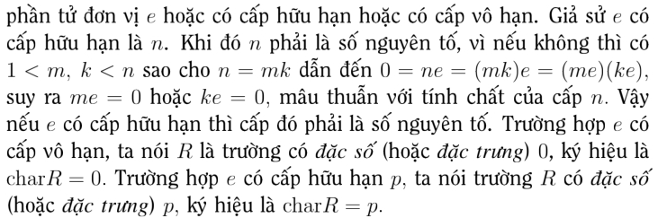
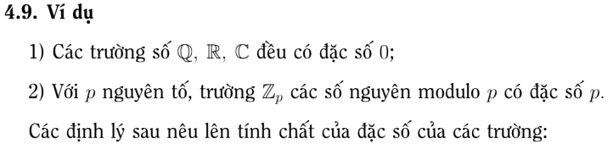
CHƯƠNG 2. VÀNH VÀ TRƯỜNG

Slide 31
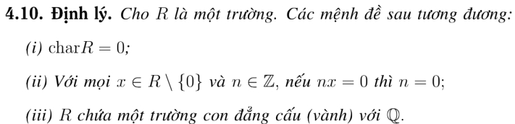
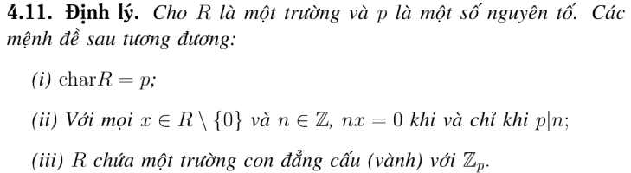
CHƯƠNG 2. VÀNH VÀ TRƯỜNG

Slide 32
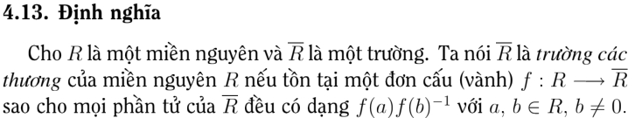
CHƯƠNG 2. VÀNH VÀ TRƯỜNG

Slide 33
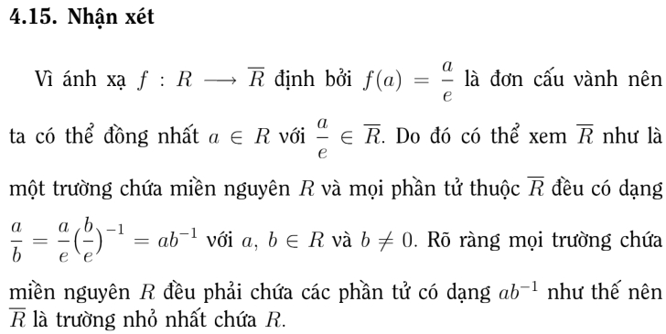
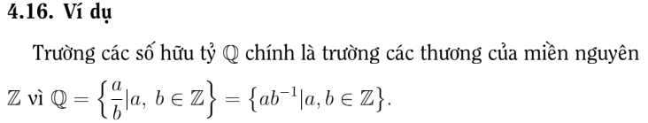
CHƯƠNG 2. VÀNH VÀ TRƯỜNG

